Slide 1
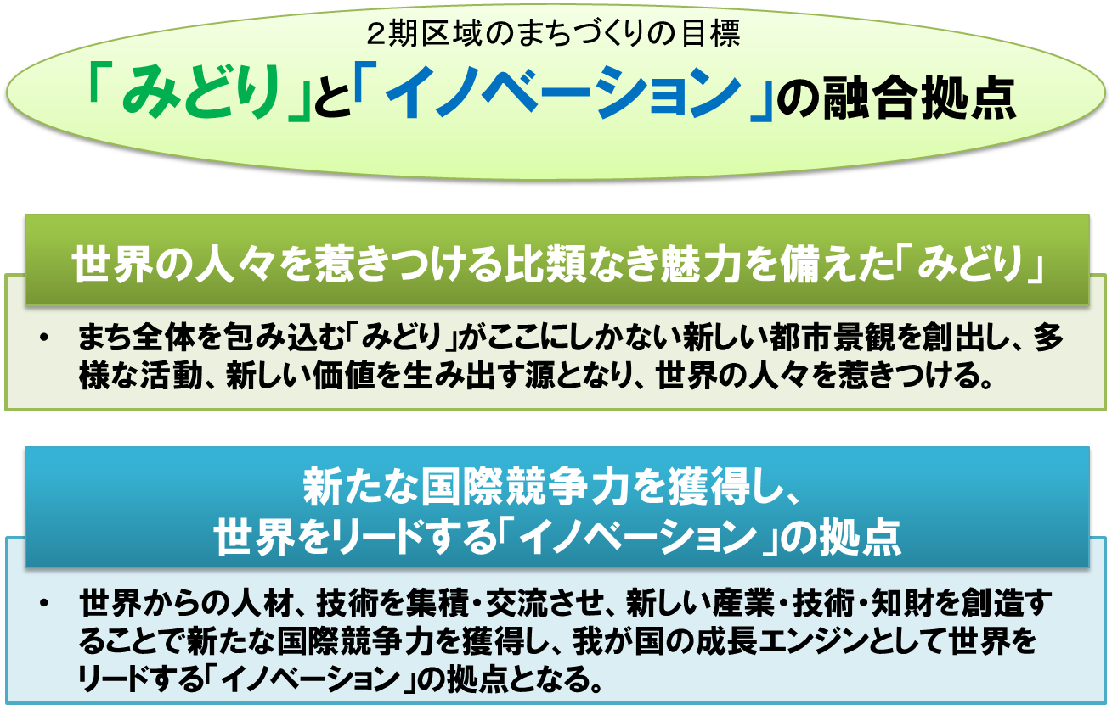
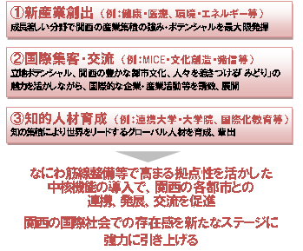
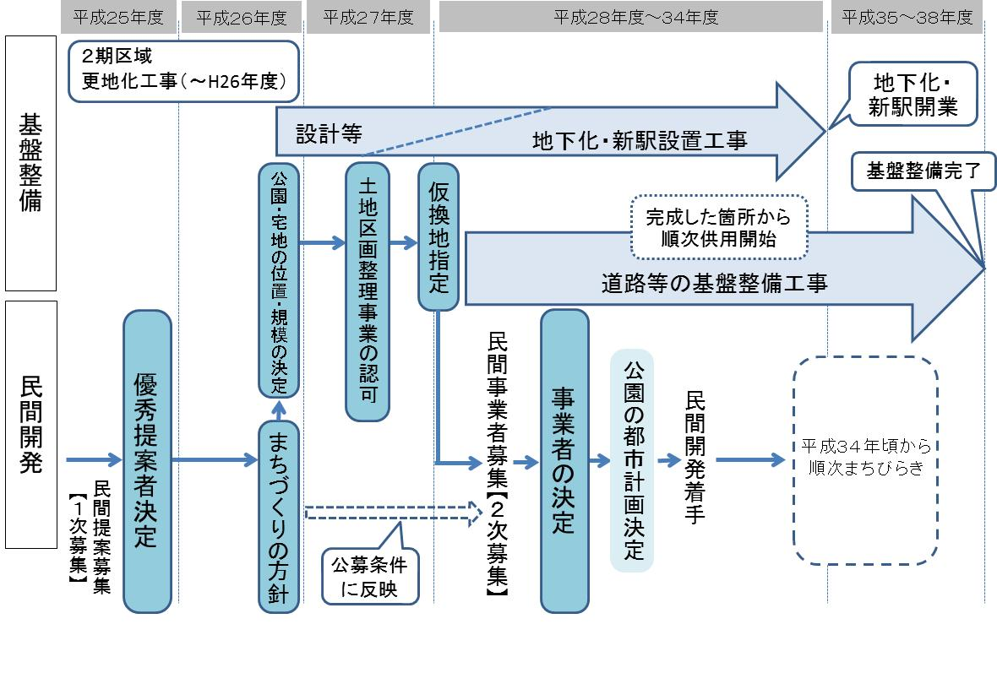
うめきた２期のまちづくりについて
資料３－８
１．うめきた2期のまちづくりの方針
基盤整備事業概要図
○うめきた2期を斬新で独自性が高く、世界に強く印象付ける「大阪の顔」となる都市空間とするため、「みどり」を中心としたまちづくりを行う。
○「うめきた２期区域」の約16haを対象に、当区域の都市計画や平成28年度以降に開発事業者を決定するために実施が予定されている「（仮称）うめきた２期区域開発事業者募集」におけるまちづくりの基本的な考え方をまとめた「まちづくりの方針」を今年度中に作成。
～導入する都市機能～
２．基盤整備事業概要の費用負担の考え方
公園整備 | 土地区画整理 | 新駅整備 | 鉄道地下化
（みどり化の実現） | （みどり化を実現するため、他の事業にはない制約のかかったものとなる） | （なにわ筋線具体化の際には広域鉄道ネットワーク計画上の結節機能を有する点を踏まえ） | （地域のまちづくりの基盤となる事業であるため）
府市折半 | 府市折半 ※保留地処分金を除く | 府が応分の負担 ※なにわ筋線の具体化にあわせ別途協議 ※鉄道事業者負担を除く | 市の負担
まちづくりのスケジュール（案）
３．H27年度予算事業内容
(１) うめきた２期区域まちづくり方策等検討事業 当初予算額 400万円
〔総事業費1,200万円（府：400万円、市等：800万円）〕
○ まちづくりを行う民間事業者の２次公募において、より優秀な提案を得るため、大阪市等と連携して公募要項の
作成に向けた検討を実施。
(２) うめきた地区土地区画整理事業 当初予算額 1,250万円
〔総事業費5,000万円（国：２,500万円、市：1,250万円、府：1,250万円）〕
○ うめきた地区（大阪駅北大深西地区）にかかる土地区画整理事業の調査設計に対し、大阪市への補助を行う。

